Slide 1
Модель взаимодействия
с профильной организацией

Slide 2
«Кастомизированное обучение под запрос работодателя»
– это совместный образовательный проект с работодателями города Москвы,
нацеленный на быстрое трудоустройство выпускников Центра
и закрытие потребностей работодателей в профессиональных кадрах.
Цель реализации данного проекта:
Закрытие потребностей работодателей в профессиональных кадрах.
Быстрая адаптация новых работников и их закрепление на рабочем месте, быстрое получение продуктивных результатов.
Высокая вероятность быстрого трудоустройства выпускников учебного центра.
Компании-партнеры направляют в Центр запрос о потребности в кадрах, участвуют в разработке программ, экспертно оценивают результаты обучения.
Так в учебный курс «вшиваются» все требования работодателя к кандидату, а выпускники могут получить гарантированную работу сразу после успешного завершения программы.
Модель эффективного взаимодействия с работодателями-партнерами включает в себя:
Анализ вакансий, востребованных компетенций;
Формирование компетентностного портрета сотрудника с учетом требований профессиональных стандартов;
Согласование действующих программ и их кастомизация с учетом требований работодателей и профессиональных стандартов;
Проведение профессионального обучения (в том числе и на базе работодателей-партнеров).
Проведение открытых демонстрационных экзаменов, ярмарок вакансий, карьерных дней с привлечением широкого круга работодателей;
Получение обратной связи от работодателей и трудоустроенных выпускников об актуальности освоенных в ходе обучения знаний и умений

Slide 3
Модель взаимодействия Центра с профильной организацией:
практическая подготовка (1 этап)
Центр
+
ЦЗН
+
Работодатель
Центр
+
Работодатель
Центр
+
Работодатель
Работодатель
+
ЦЗН
Центр
+
ДТСЗН
Центр
согласование программ, размещение в системе «Катарсис»
разработка
программ,
согласование
переговоры
об условиях взаимовыгодного сотрудничества
размещение вакансий в системе «Катарсис»
предварительные
переговоры
работа с рисками
перечень кастомизированных программ
документы, подтверждающие профиль организации
ориентир работодателя на участие в открытом отборе
варианты организаций для замены на случай форс-мажора
наличие у работодателей необходимых ресурсов
учебно-
программная документация
соглашение об установлении эффективного и взаимовыгодного сотрудничества
вакансии в системе ГКУ ЦЗН города Москвы
«Катарсис»
программы в системе ГКУ ЦЗН города Москвы «Катарсис»

Slide 4
Модель взаимодействия Центра с профильной организацией: практическая подготовка (2 этап)
ЦЗН
+
Работодатель
+
Центр
Центр
+
Работодатель
Центр
+
Работодатель
Центр
+
Работодатель
Центр
Центр
Работодатель
заключение договора о практической подготовке обучающихся
открытый отбор кандидатов
на обучение
открытие
учебных
групп
проведение теоретического обучения
проведение практического обучения
содействие в трудо-устройстве
итоговая аттестация
направления
на обучение
по кастомизиро-
ванным программам
приказы о зачислении
результаты текущего контроля знаний, промежуточной аттестации
Договор +
финансовые обязательства
ответственные лица
список слушателей на практику
информация о месте проведения практики
дневник практики
заключение о практической квалификационной работе
документ о квалификации
вакансии
собеседо-вания
мониторинг

Slide 5

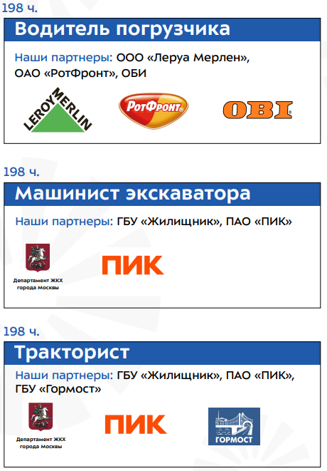
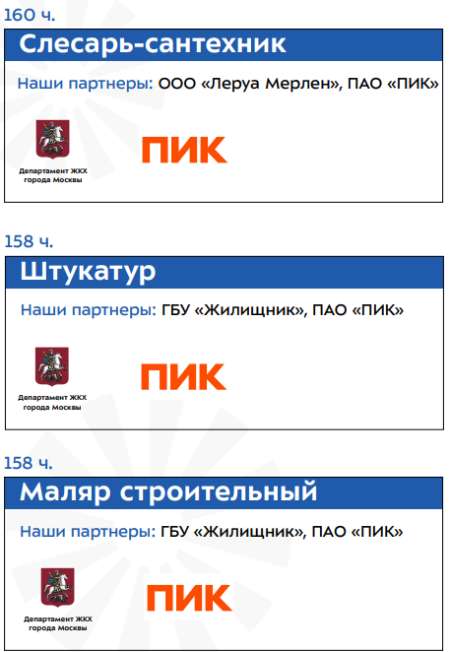
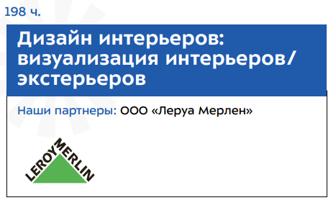
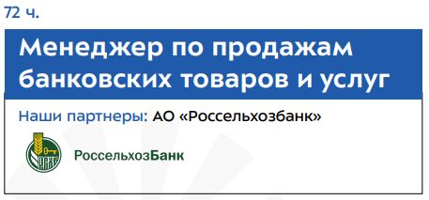
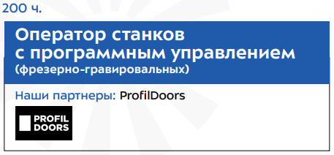
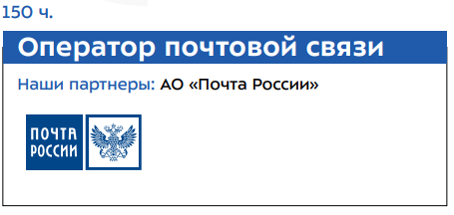
Результат применения практики
Программы обучения - 12

Slide 6
Необходимые ресурсы
Правовая база: локальные нормативные акты и др.
База работодателей-партнеров
База образовательных организаций
Кадровые ресурсы (карьерные консультанты, специалисты по взаимодействию с работодателями и др.).
Информационные ресурсы
Формат тиражирования
реализация самостоятельного отдельного проекта в регионе-реципиенте
Поддержка со стороны региона-донора
Перечень нормативных правовых актов, регулирующих образовательные отношения (в т.ч. профессиональное обучение, практическую подготовку и др.).
Дорожная карта.
Дополнительные материалы (локальные нормативные акты; формы документов, используемых при реализации проекта; учебно-программная документация).
Консультирование по вопросам реализации проекта.

Slide 7
Взаимодействие ГБОУ ДПО Центр «Профессионал»
с работодателями по совместной организации
образовательного процесса в рамках профессионального обучения
(практическая подготовка на базе профильной организации)
Профильная организация
с образовательной лицензией
Договор о сетевой форме реализации образовательных программ
использование ресурсов организации (нескольких организаций), осуществляющих образовательную деятельность (наличие лицензии на образовательную деятельность);
базовая организация и организации-участники (ресурсы)
Приказ Министерства науки и высшего образования РФ и Министерства просвещения РФ от 5 августа 2020 г. № 882/391 «Об организации и осуществлении образовательной деятельности при сетевой форме реализации образовательных программ»
Профильная организация
без образовательной лицензии
Договор о практической подготовке обучающихся
в организации, осуществляющей деятельность по профилю соответствующей образовательной программы (далее - профильная организация), в том числе в структурном подразделении профильной организации, предназначенном для проведения практической подготовки
Приказ Министерства науки и высшего образования РФ № 885, Министерства просвещения России № 390 от 05.08.2020
(ред. от 18.11.2020) «О практической подготовке обучающихся»
87%
60%
30%

Slide 8
Практическая подготовка на базе профильной организации
Подтверждающие документы для организации:
в случае заключения Договора о практической подготовке обучающихся:
в случае заключения Договора о сетевой форме реализации программ:
профиль организации в целом (ОКВЭД) - устав профильной организации, выписка из ЕГРЮЛ;
профиль определенных структурных подразделений - положение о структурном подразделении, выписка из ЕГРЮЛ;
профиль отдельных специалистов - штатное расписание (выписка), выписка из ЕГРЮЛ
лицензия на образовательную деятельность по программам профессионального обучения;
паспорт специализированного учебного объекта (полигон, мастерская и т.п.), соответствующего определенной образовательной программе

Slide 9



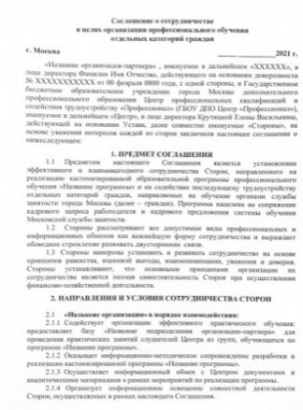
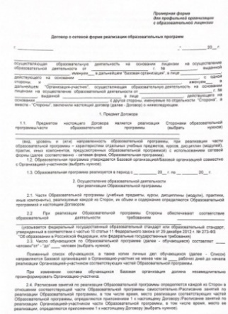
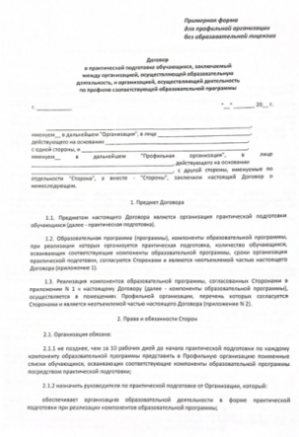

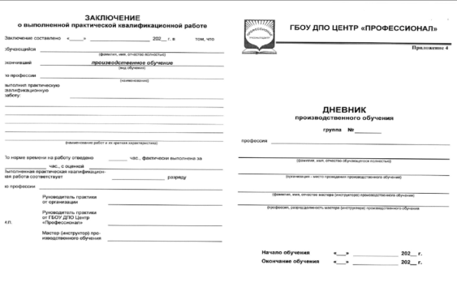

Документационное сопровождение профильной организацией
Соглашение
об установлении эффективного и взаимовыгодного сотрудничества
Договор о практической подготовке обучающихся/
Договор о сетевой форме реализации образовательных программ
Приказ об утверждении ответственного лица за организацию практической подготовки
Документация, сопровождающая практическое обучение:
дневник производственного обучения
заключение о практической квалификационной работе

